Slide 1
TELEVİZYON VE İNTERNET KULLANIMININ ZARARLARI

Slide 2
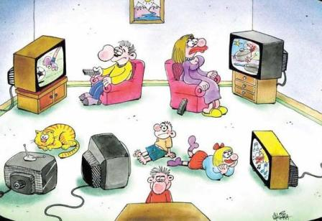
TANIDIK GELDİ Mİ?

Slide 3
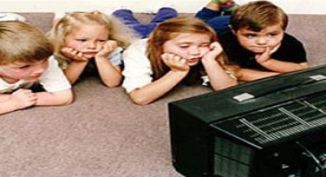
BU NE OLABİLİR?
% 7 anne ile,
% 9 baba ile,
% 62 ailece,
% 11 yalnız,
% 11 ceva

Slide 4
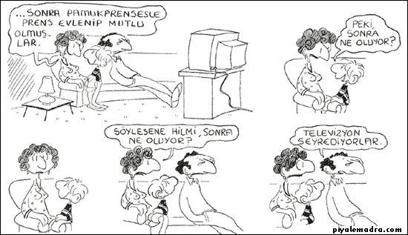
CEVAP: ÇOCUĞUN KİMİNLE TELEVİZYON SEYRETTİĞİ ?

Slide 5
YETİŞKİN PROGRAMLARINDAKİ TEHLİKE
Anne - babaların çocuklarla birlikte oturup sürekli TV seyretmesi, farkında olmadan TV’nin çocuğa istenilen ve istenilmeyen bir çok davranışı kazandırmasına neden olmaktadır.
Anne baba seyrettikler, programlarla çocuklara örnek oluyorlar.
Hiç farkına varmadan çocuklarınızı geleceğe korkuyla bakan, şiddeti ve saldırganlığı benimseyen insanlar hâline getiriyoruz.
Çocuklarımızı menfî etkileyen tv silâhının tetiğini kendimiz çekiyoruz.

Slide 6
İLKOKUL ÇAĞI SOMUT İŞLEMLER DÖNEMİDİR
ÖZELLİĞİ ÇOCUK GÖRDÜĞÜNÜ GERÇEK SANAR. HAYALİ VARLIKLARIN GERÇEK OLDUĞUNU DÜŞÜNÜR.
BİZİM İÇİN TELEVİZYONDAKİ BİR KİŞİ HAYALDİR ANCAK ÇOCUK İÇİN O GERÇEKTİR.

Slide 7
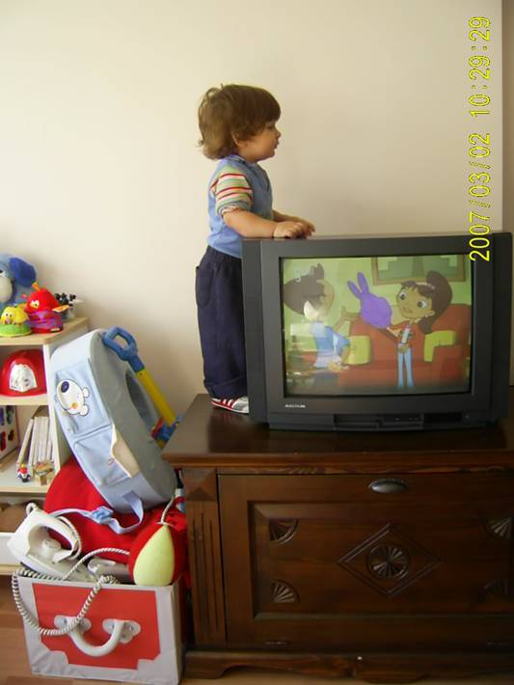
2002 yılında ise Gaziantep’te bir çocuğun pokemonlara özenerek kendisini evlerinin penceresinden atması

Slide 8
ROL MODEL ALMA
Televizyonlardaki karakterlerin çocuklar ve gençler tarafından taklit edildiği, model alındığı bilinmektedir.
Türk televizyon dünyasında en fazla vurgulanan şiddet, suç ve cinsellik

Slide 9
Çocuklar kendilerine şiddet suç yada cinsellik içerikli bir karakteri model alabilir. 2004 yılında İzmir’de yedi yaşındaki bir çocuğun oynarken anlaşamadığı dokuz yaşındaki arkadaşını bıçaklayarak öldürmesi

Slide 10
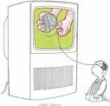
TELEVİZYON İZLEYEN ÇOCUKLARDA
Konuşma bozukluğu görülmektedir.
Hareketsizlikten dolayı kaslar yeterli gelişememektedir.
İletişim kuramama, içe kapanıklılık, arkadaş edinememe sorunları ortaya çıkmaktadır.
Ders çalışmak istememekte ve Okula gitmek istememektedir.
Hayal dünyası gelişmemektedir.
Dış çevreyi anlamakta zorlanmaktadır.
Ders notları düşmekte, aile içi huzursuzluk meydana gelmektedir.
Kitap okuma alışkanlığı gelişmemektedir.
Okul dönüşü 1 saat TV seyreden öğrencinin o gün 4 saat gördüğü dersi unuttuğu tespit edilmiştir.

Slide 11
NE YAPMALIYIM ?
Önce, çocuğun seyrettiği programlar ve yayın saatleri belirlenir.
Kitap okuma, resim, müzik, spor, gezi gibi bir çok alternatif düşünülebilir.
Çocuğun, bir günde bir saat kadar tv seyretmesi kabul edilebilir.
Alternatif faaliyetler ihmal edilmemeli ve arzu edilen sınırlamalara uyulduğu ölçüde mükâfatlandırma yoluna gidilmelidir.

Slide 12
Akşamları eve gelir gelmez televizyonu açmayın: “Çamaşır, bulaşık, yemek gibi yapılması gereken birçok tatsız işin altında boğuluyor olsanız bile,çocuğunuzu bunlarla meşgulken televizyondan başka bir uğraşla ilgilenmesi için yönlendirin. Televizyonun önünde sakin oturmaktansa, bırakın daha fazla kirleten ya da dağıtan diğer aktivitelerle ilgilensin.”

Slide 13
Eve bir çok televizyon yerleştirmeyin: “Yatak odasına televizyon koymak, kendi kendinize kurduğunuz bir tuzak olacaktır. Yatakta televizyon seyretmek çok konforludur, fakat en ufak bir yorgunlukta bir elde kumanda diğer elde abur cubur yiyeceklerle son derece sağlıksız bir yaşam şekli edinmenize neden olur. Yemek esnasında televizyonun açık olması ise ailedeki tüm iletişimi kesmenin en emin yoludur

Slide 14
Çocukları farklı aktivitelere yönlendirin, çocuk bakıcınızın çocuğunuzu televizyon karşısında oyalamasına izin vermeyin

Slide 15
Çocuğunuzun televizyonu tek başına açmasına, ne var ne yok bakmasına ve kanal değiştirmesine izin vermeyin: “Çocuğunuzun seyredeceği programın ya da çizgi filmin ona uygun olup olmadığına siz karar verin. Küçük yaşlarda konsantrasyonu bozma kaynağı olan zapping yapmaktan kaçının. Gerekirse kendisine zararı olmayan kanallarda gezmesi için çocuğunuza birkaç dakika izin verin. Çocuğunuz yanlışlıkla kanlı olayların olduğu bir sahneye denk geldiyse, televizyonu hemen kapatmak ya da aceleyle kanalı değiştirmek yerine, onda şok etkisi oluşturan şey üzerine birkaç kelime edin. Böylece onu paniğe kapıldığı bir durumun etkisinden kurtarmış olursunuz.”

Slide 16
Çocuğunuzu uzun bir süre televizyon karşısında yalnız bırakmayın: “Tam tersine, bilinçli ve eleştiren bir televizyon izleyicisine yavaş yavaş dönüşmesini ona öğretmek için yanında kalmaya çalışın. 6-7 yaşına doğru onun çizgi filmlerden başka şeyler izlemesine izin verdiğinizde bazı temel bilgileri açıklayın. Örneğin, ona filmle gerçeği ayırt etmesini öğretin; ‘Birbirleriyle kavga edenler aslında rol yapıyor’, ‘Bütün bunlar aslında sana akşamları okuduğum masallar gibi gerçek olmayan şeyler’, ‘Örneğin gördüğün bu kan aslında ketçap’ gibi…”ya da şiddet dışında başka çözüm ne olabilirdi şeklinde yorum yapmak gerekir.

Slide 17
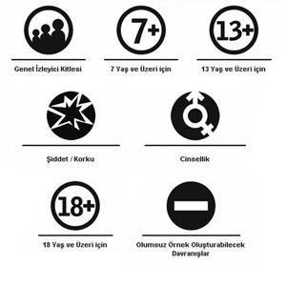
AKILLI İŞARETLERE DİKKAT EDELİM

Slide 18
İNTERNET KULLANIMININ ZARARLARI

Slide 19
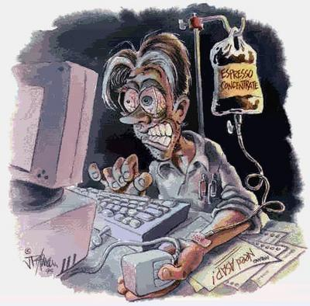
İNTERNET BAĞIMLILIĞI
Bilgisayar ve internetin çok sık kullanılmasından,
Kolay erişilebilir olmasından,
dolayı oluşan bağımlılık türüdür.

Slide 20
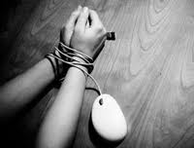
BELİRTİLERİ
Her gün internete bağlanmak, bağlı iken zamanın farkında olmamak, sorulduğunda ise inkar etmek veya yalan söylemek. Bilgisayarın başında bu kadar fazla zaman geçirildiği için suçluluk duyma ve büyük bir zevk alma arasında gidip gelmek.
İçe kapanma ve göz temasının kesilmesi.
Toplumsal yaşamdan yaşıtlardan çekilme, dostları tarafından anlaşılamama duygusu, spor faaliyetlerinden uzaklaşma
Yoksunluk belirtileri (bağlantı engellendiğinde aşırı sinirlilik, titreme, hayal kurma)
Yinelemeli beden hareketleri (ileri geri sallanma, parmakları gereksiz yere oynatma, dönme) ya da kendi kendine konuşma.

Slide 21
Yanlış olduğunu bildiği halde kendini durduramamak,
Giderek harcanan zamanın artması,
Aile ve arkadaşların ihmal edilmesi,
Boşluk hissi, depresyon, ,
Bilgisayar başında olmayınca huzursuzluk, sinirlilik,
Yaptıkları konusunda yalan söyleme,
Bilgisayar başında kendini iyi hissetme,
Kontrolünü kaybetme,

Slide 22
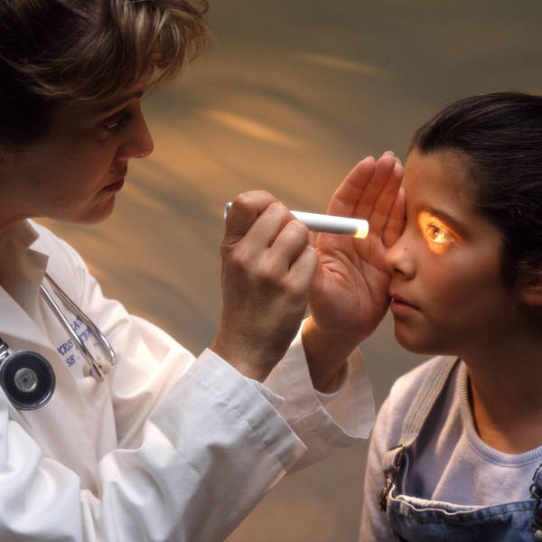
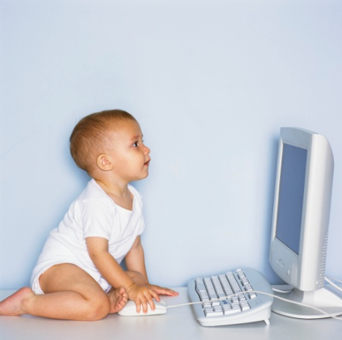
İNTERNET VE BİLGİSAYAR KULLANIMININ ZARARLARI
Gelişmekte olan çocuklar için 4 potansiyel fiziksel risk vardır:
Görme Sorunları
Duruş ve iskelet sorunları
Radyasyon riski
Daha az hareketten kaynaklanan fiziksel problemler

Slide 23
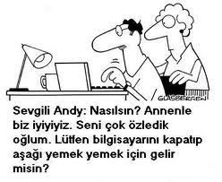
Uzun süre internette chat yapan çocukların gerçek hayatta arkadaş edinme sıkıntısı çektiği yapılan araştırmalarla saptanmıştır. Bir araştırmada WEB gezintilerinde, çocukların kendilerini nasıl hissettikleri sorulduğunda cevap en çok “yalnız” olmuştur. Bu yalnız çocuklar, giderek toplumda iletişim kurmakta zorlanmakta, topluma karşı olumsuz duygu ve düşünceler beslemeye başlamaktadır.

Slide 24
Mutlu Çocuklar Derneği tarafından yaptırılan ‘Çocuklarda Teknoloji Kullanma Alışkanlığı’ anketine göre;
oyun oynamak,
müzik indirmek
film seyretmek
Ve
SOSYAL MEDYA için,
kullanıldığını ortaya koydu.

Slide 25
ÇOCUKLARINIZI BUNLARDAN KORUYUN
7-11 YAŞ ARASI ÇOÇUKLARDA
ŞİDDET İÇERİKLİ OYUNLAR YADA ÇİZGİ FİLMLER
CİNSELLİK İÇEREN GÖRÜNTÜLER
SUÇA ÖZENDİREN OYUNLAR
SANAL ARKADAŞLIKLAR
KUMAR İÇERİKLİ OYUNLAR

Slide 26
EV YADA CEP İNTERNETİNİZİ GÜVENLİ İNTERNETE GEÇİRİN
*ÇOCUK PROFİLİ *AİLE PROFİLİ
HERHANGİ BİR ÜCRET ÖDEMEDEN YA DA PROGRAMA GEREK OLMADAN GEÇEBİLİRSİNİZ.
İNTERNET SAĞLAYICINIZLA İLETİŞİM KURUN

Slide 27
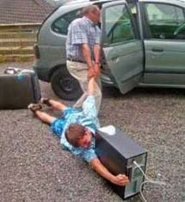
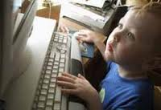
2611 öğrenci ile sınıf ortamında yapılan ankete göre,
Liseliler interneti, müzik indirmek ve film seyretmek için,
İlköğretim öğrencileri ise oyun oynamak ve film seyretmek için kullanıyor.

Slide 28
ÇOCUĞUMU İNTERNETİN VE BİLGİSAYARIN ZARARINDAN NASIL KORUYABİLİRİM?
1- Güvenli İnternete Geçerek
2- Bilgisayara Ve İnternete Ulaşmasını Zorlaştırarak
3- Alternatif Etkinlikler Oluşturma
4- Günde 1 Saati Aşmama
5- Ödevden Sonra Ya Da Önce Olmalı
6- Bilgisayar Mümkünse Herkesin Olduğu Odada Olmalı Eğer Bu Mümkün Değilse Bilgisayarın Olduğu Oda Sürekli Açık Olmalı
7- Ona İnterneti Kullanma Biçimleri Konusunda Olumlu Model Olmalısınız

Slide 29
GÜNDE 1 SAATİ AŞMAMALI
İnternet kullanımı çocuğunuzun ders çalışmasına, sosyal ilişkilerine, sizinle olan iletişimine engel olacak ölçüde artmadan ve internet etkinlikleri bir kaçınma aracı halini almadan, internet kullanımını makul ölçülerde sınırlamalısınız. Var olan alışkanlığı yasakla sonlandırmaya çalışmak, internet kullanımını hem daha çekici hale getireceği, hem de ergenlikte çocuğunuzun özel yaşamına müdahale olarak algılanacağı için işe yaramayabilir. Daha baştan belli zaman dilimlerinde ve belli bir süre için internet kullanımı alışkanlığını pekiştirmelisiniz.

Slide 30
İNTERNET KAFE Mİ? EV Mİ?
EĞER ÇOCUĞUMUZ BİZİM KONTROL EDEMEYECEĞİMİZ İNTERNET KAFEYE GİDİP İNTERNETE GİRECEKSE EVDE İNTERNET KULLANIMI DAHA SAĞLIKLI OLACAKTIR.
AYRICA İNTERNET KAFELERE GİRENLER KONTROL EDİLMEDİĞİNDEN YANLIŞ ARKADAŞ SEÇİMİ, SUÇA KARIŞMA, MADDE KULLANIMI GİBİ RİSKLER DE MEVCUT.

Slide 31
GÜNLÜK PLAN YAPIN
15:00- 16:00 – DİNLENME
16:00 – 17:00 – DERS ÇALIŞMA
17:00 18: 00 - TV YADA İNTERNET
18:00 – 19:00 – YEMEK
19:00 – 19:30 KİTAP OKUMA ( EN AN 20 SAYFA)
19:30 – 20:30 OYUN
20:30 – 21:00 YATMAYA HAZIRLIK ( diş fırçalama, tuvalet vb. )
21:00 – 21:30 UYKU ( en geç 10:00 )

Slide 32
SORULARINIZ VAR MI ?

